Slide 1
21190120-郑修远 PPT演示

Slide 2
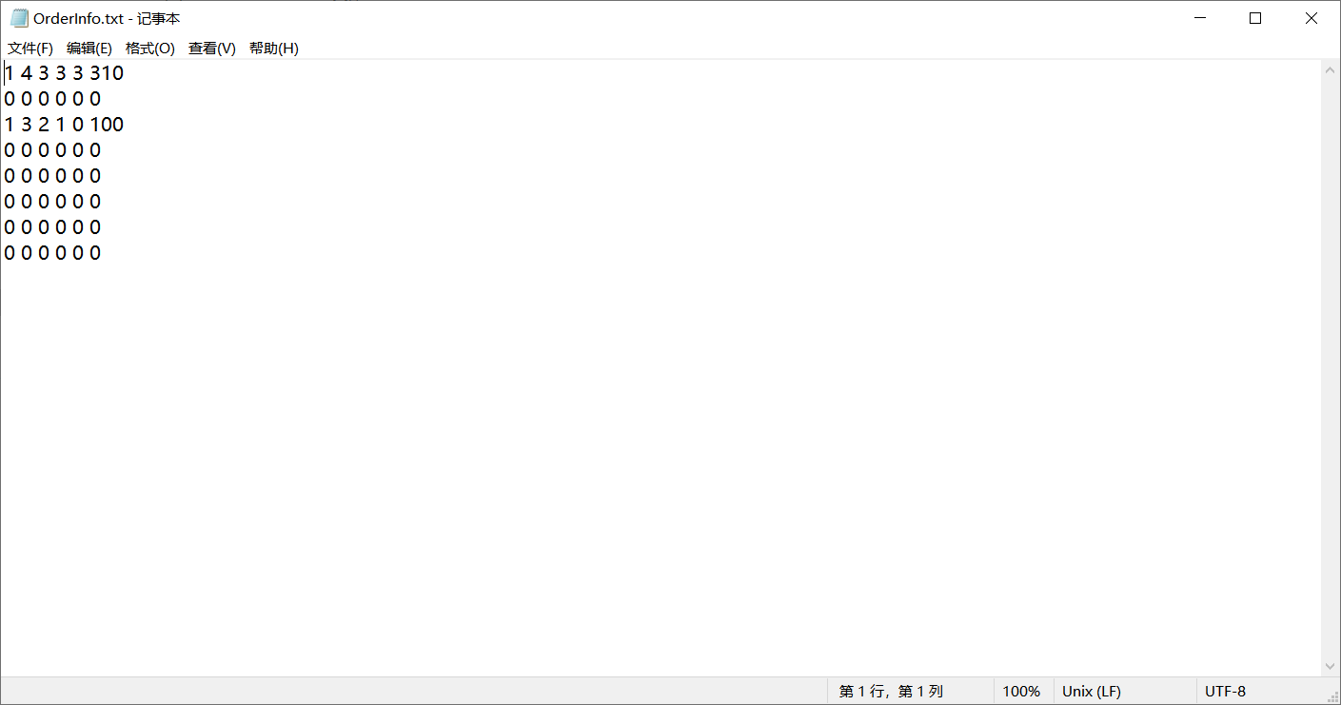
订单信息存储在OrderInfo.txt中，一行代表一桌，每列分别代表：是否为空（1，有人；2，空桌），ABCD四样菜品的数量，总价格 可以看出第一桌和第三桌已经有人

Slide 3
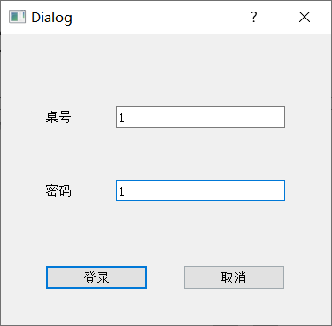
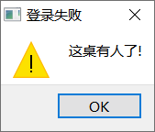
尝试再登录1桌点单，显示登陆失败

Slide 4
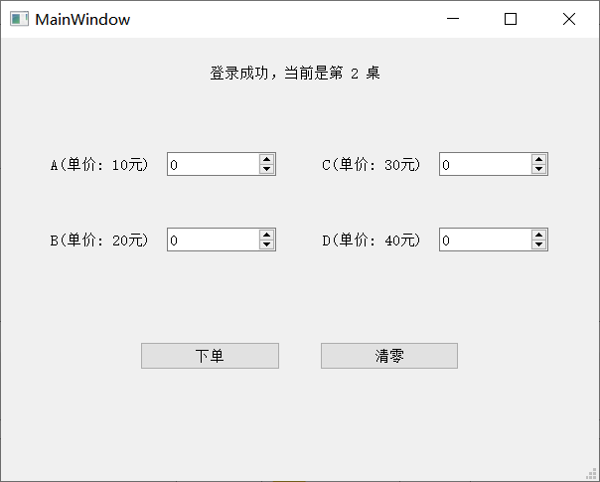
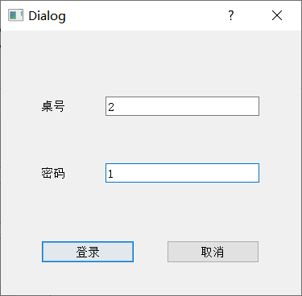
登录2桌点单

Slide 5
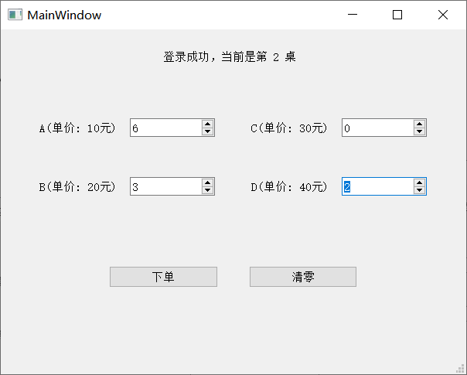
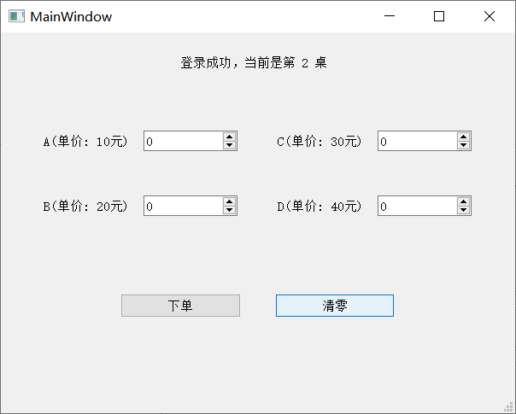
清零可使所有选框归零

Slide 6
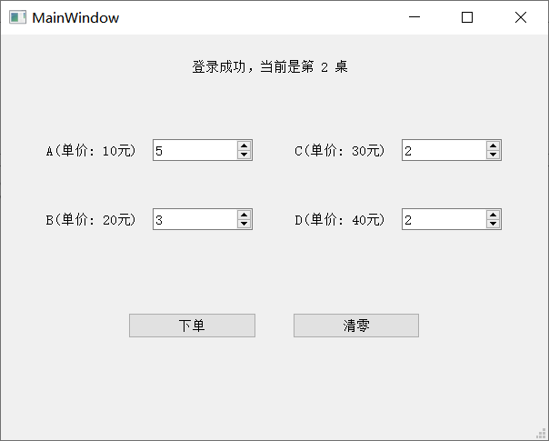
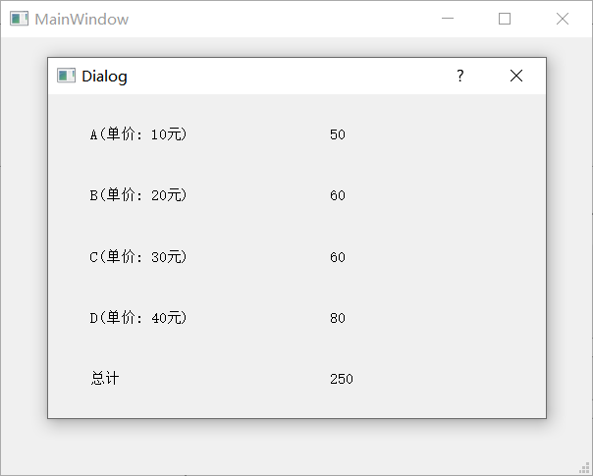
点击下单，显示订单信息

Slide 7
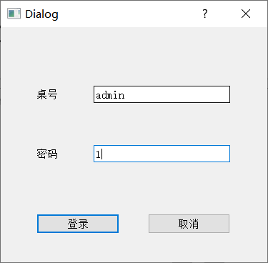
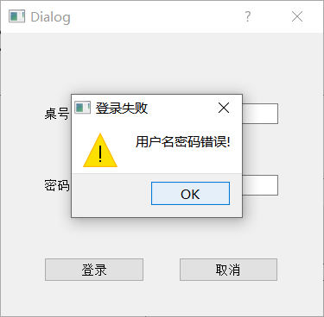

登录admin，admin密码为0，普通桌密码为1

Slide 8
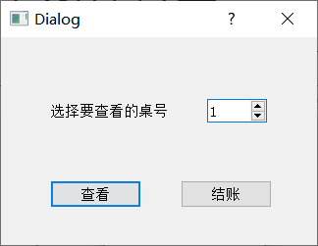
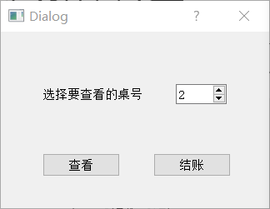
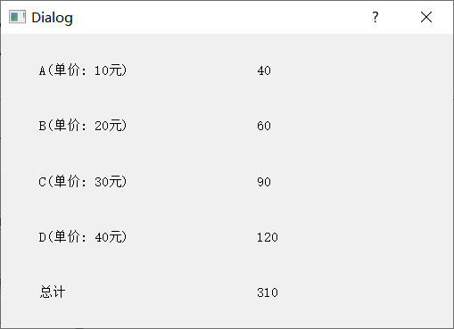
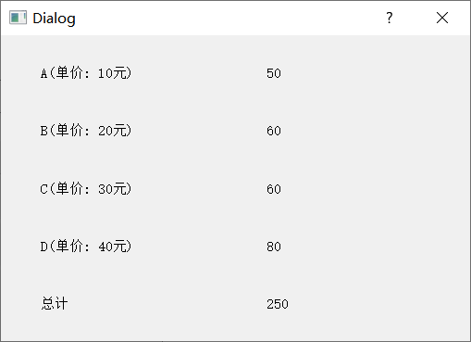
点击查看，可查看该桌订单

Slide 9

关闭所有窗口，查看OrderInfo.txt，可以看到已经下单的桌的订单信息

Slide 10
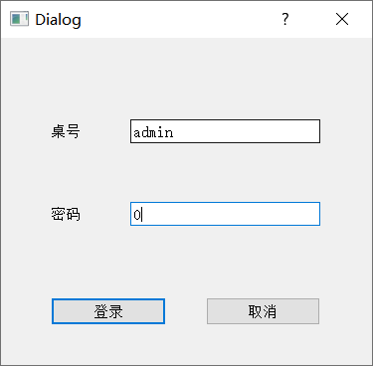

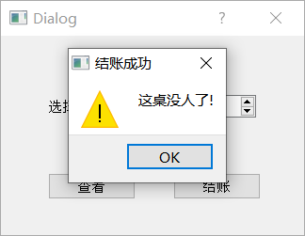
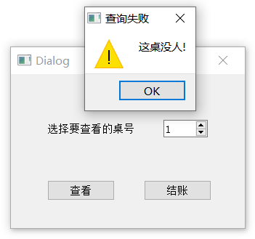
点击结账清除账单，显示结账成功，再次查询空桌，显示查询失败

Slide 11

关闭所有窗口，OrderInfo.txt中的信息已经被清除了

